Slide 1
ΝΑΥΠΗΓΙΚΟ ΚΑΤΑΣΚΕΥΑΣΤΙΚΟ ΣΧΕΔΙΟ
ΠΙΝΑΚΕΣ - ΒΑΡΟΣ - ΕΛΑΧΙΣΤΕΣ ΔΙΑΣΤΑΣΕΙΣ –
ΔΙΕΛΕΥΣΗ / ΔΙΑΚΟΠΗ ΕΝΙΣΧΥΤΙΚΟΥ
Γεώργιος Κ. Χατζηκωνσταντής Επίκουρος Καθηγητής
Διπλ. Ναυπηγός Μηχανολόγος Μηχανικός
M.Sc. ‘’Διασφάλιση Ποιότητας’’, Τμήμα Ναυπηγών Μηχανικών Π.Α.Δ.Α.

Slide 2
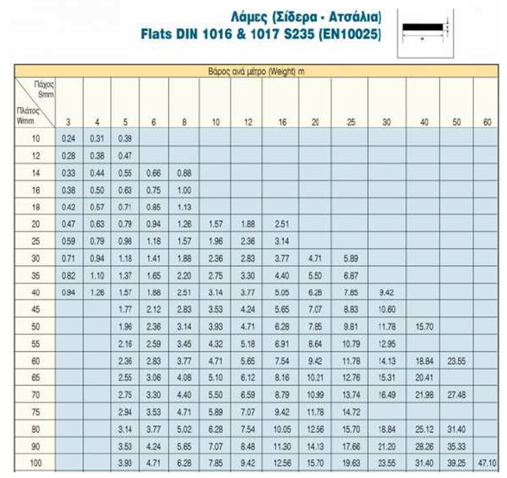
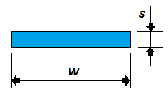
ΝΑΥΠΗΓΙΚΟ ΚΑΤΑΣΚΕΥΑΣΤΙΚΟ ΣΧΕΔΙΟ Γ. ΧΑΤΖΗΚΩΝΣΤΑΝΤΗΣ 2020

Slide 3
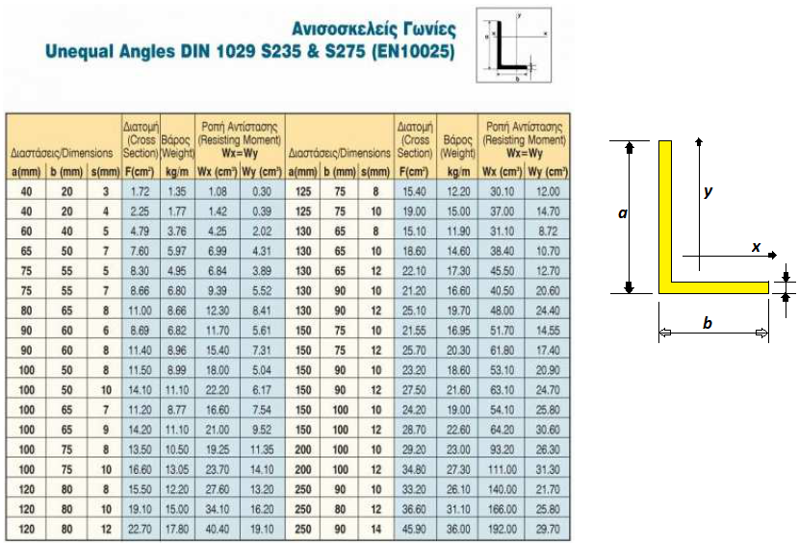
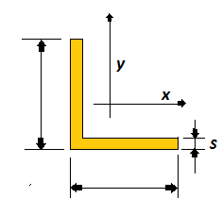
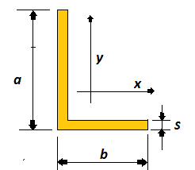
ΝΑΥΠΗΓΙΚΟ ΚΑΤΑΣΚΕΥΑΣΤΙΚΟ ΣΧΕΔΙΟ Γ. ΧΑΤΖΗΚΩΝΣΤΑΝΤΗΣ 2020

Slide 4
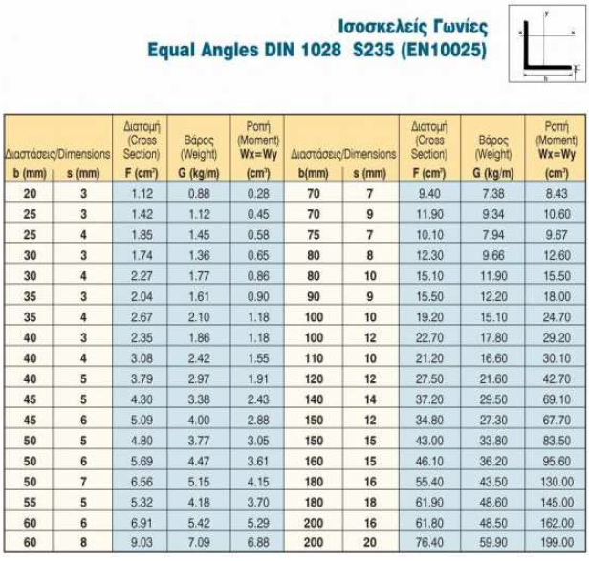
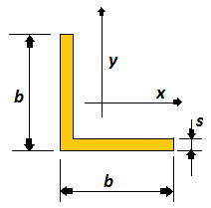
ΝΑΥΠΗΓΙΚΟ ΚΑΤΑΣΚΕΥΑΣΤΙΚΟ ΣΧΕΔΙΟ Γ. ΧΑΤΖΗΚΩΝΣΤΑΝΤΗΣ 2020

Slide 5
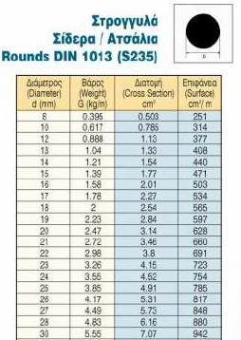
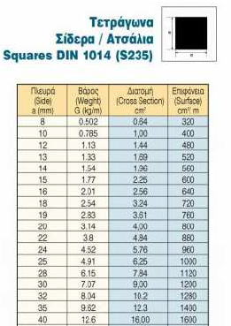
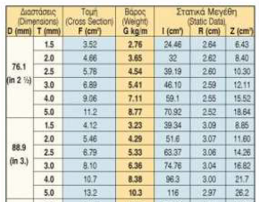
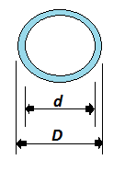
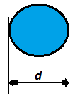
ΝΑΥΠΗΓΙΚΟ ΚΑΤΑΣΚΕΥΑΣΤΙΚΟ ΣΧΕΔΙΟ Γ. ΧΑΤΖΗΚΩΝΣΤΑΝΤΗΣ 2020

Slide 6
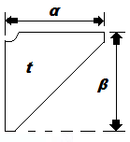
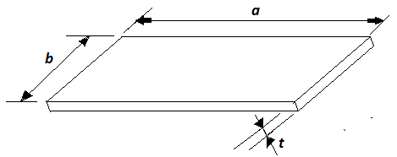
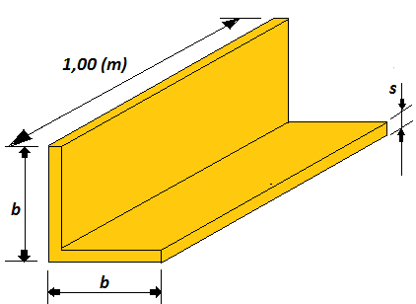
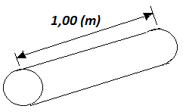
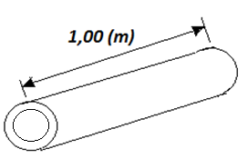
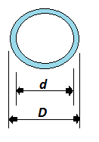
ΥΠΟΛΟΓΙΣΜΟΣ ΒΑΡΟΥΣ
$$P=γ∙V=γ∙\left(A∙t\right)$$
(kg)
$$\left(\frac{t}{m^{3}}\right)$$
$$\left(m^{2}∙mm\right)$$
Έλασμα
$$p= \frac{1}{2}∙\left(a∙β\right)∙t∙γ= …(\frac{kg}{BKT})$$
$$BKT=bracket=αγκώνας$$
$P=γ∙\left(α∙β\right)∙t$ =
$={10}^{3}\left(\frac{kg}{m^{3}}\right)∙\left(m∙m\right)∙\frac{1}{{10}^{3}}\left(m\right)$ =
$$=…….(kg)$$
Πίνακας : (kg / m)
ΝΑΥΠΗΓΙΚΟ ΚΑΤΑΣΚΕΥΑΣΤΙΚΟ ΣΧΕΔΙΟ Γ. ΧΑΤΖΗΚΩΝΣΤΑΝΤΗΣ 2020

Slide 7
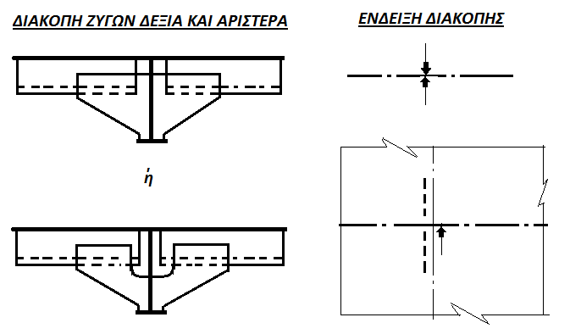
ΝΑΥΠΗΓΙΚΟ ΚΑΤΑΣΚΕΥΑΣΤΙΚΟ ΣΧΕΔΙΟ Γ. ΧΑΤΖΗΚΩΝΣΤΑΝΤΗΣ 2020

Slide 8
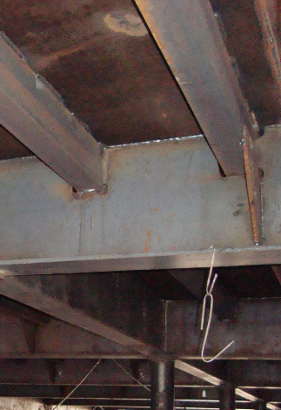
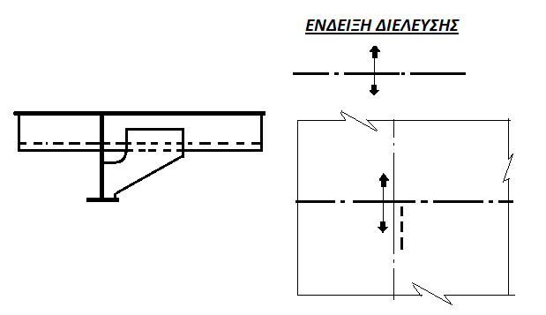
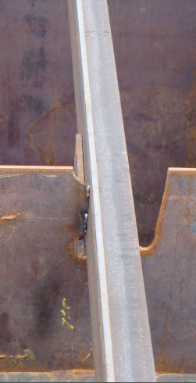
ΝΑΥΠΗΓΙΚΟ ΚΑΤΑΣΚΕΥΑΣΤΙΚΟ ΣΧΕΔΙΟ Γ. ΧΑΤΖΗΚΩΝΣΤΑΝΤΗΣ 2020

Slide 9
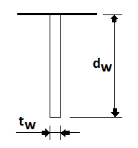
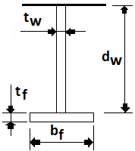
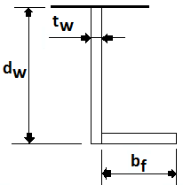
ΑΝΑΛΟΓΙΕΣ ΔΙΑΣΤΑΣΕΩΝ
$$\frac{h_{w}}{t_{w}}≤55∙\sqrt{k}$$
$$\frac{h_{w}}{t_{w}}≤20∙\sqrt{k}$$
$$\frac{h_{w}}{t_{w}}≤55∙\sqrt{k}$$
$$\frac{b_{f}}{t_{f}}≤16,5∙\sqrt{k}$$
$$\frac{b_{f}}{t_{f}}≤33∙\sqrt{k}$$
$$b_{f}∙t_{f}≥\frac{h_{w}∙t_{w}}{6}$$
$$b_{f}∙t_{f}≥\frac{h_{w}∙t_{w}}{6}$$
ΝΑΥΠΗΓΙΚΟ ΚΑΤΑΣΚΕΥΑΣΤΙΚΟ ΣΧΕΔΙΟ Γ. ΧΑΤΖΗΚΩΝΣΤΑΝΤΗΣ 2020

Slide 10
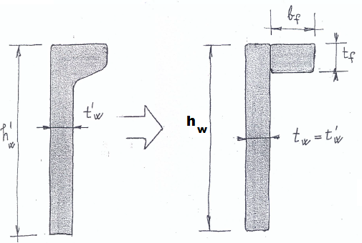
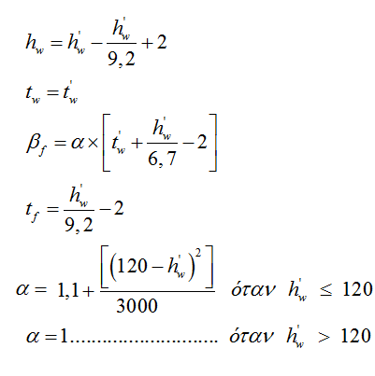
ΝΑΥΠΗΓΙΚΟ ΚΑΤΑΣΚΕΥΑΣΤΙΚΟ ΣΧΕΔΙΟ Καθηγητής : Γεώργιος Κ. Χατζηκωνσταντής

Slide 11
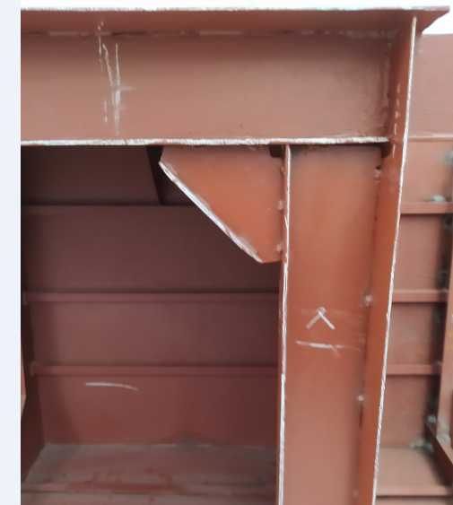
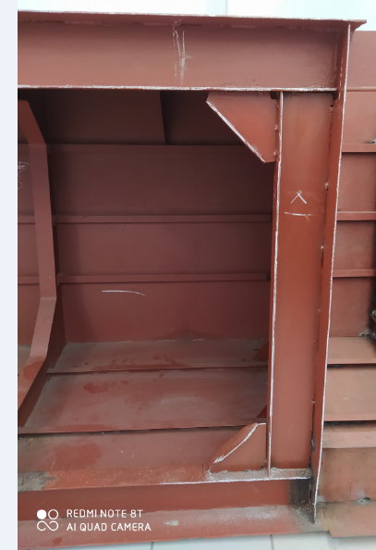
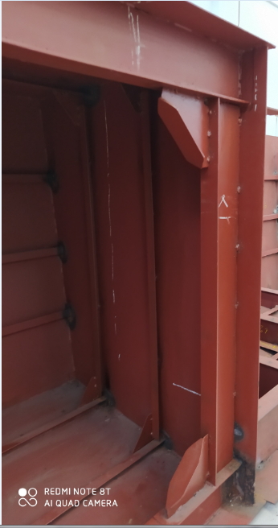
ΝΑΥΠΗΓΙΚΟ ΚΑΤΑΣΚΕΥΑΣΤΙΚΟ ΣΧΕΔΙΟ Γ. ΧΑΤΖΗΚΩΝΣΤΑΝΤΗΣ 2020

Slide 12
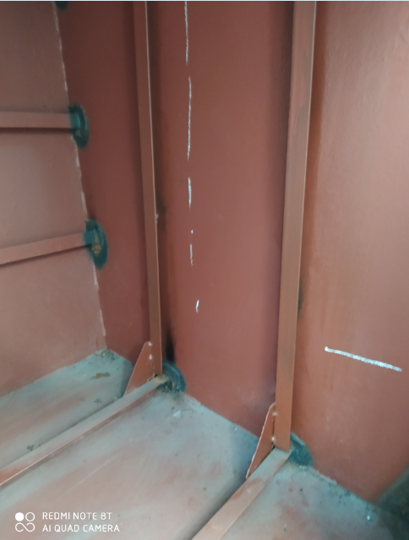
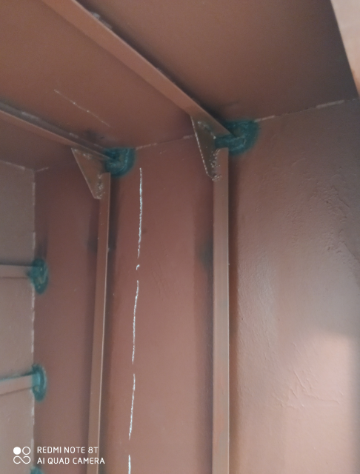
ΝΑΥΠΗΓΙΚΟ ΚΑΤΑΣΚΕΥΑΣΤΙΚΟ ΣΧΕΔΙΟ Γ. ΧΑΤΖΗΚΩΝΣΤΑΝΤΗΣ 2020

Slide 13
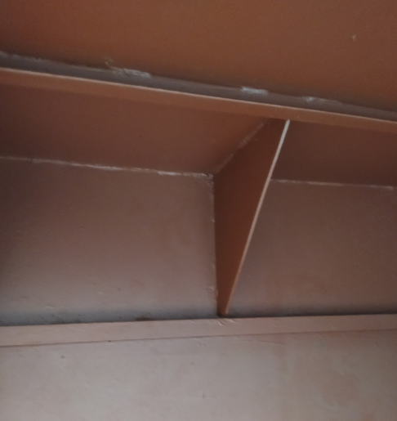
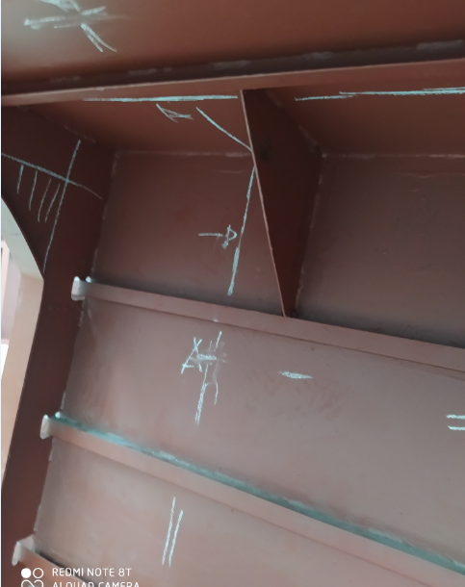
ΝΑΥΠΗΓΙΚΟ ΚΑΤΑΣΚΕΥΑΣΤΙΚΟ ΣΧΕΔΙΟ Γ. ΧΑΤΖΗΚΩΝΣΤΑΝΤΗΣ 2020

Slide 14
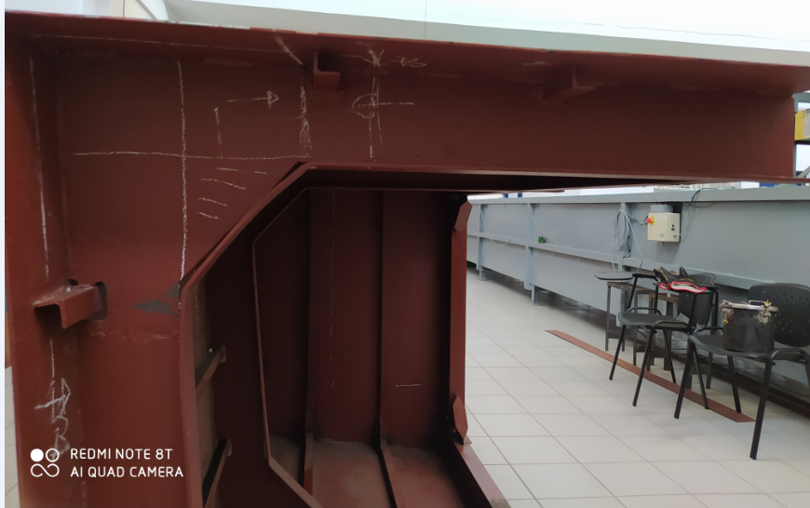
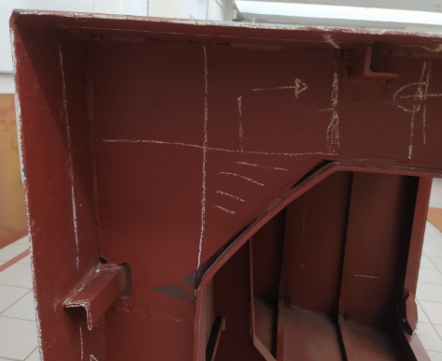
ΝΑΥΠΗΓΙΚΟ ΚΑΤΑΣΚΕΥΑΣΤΙΚΟ ΣΧΕΔΙΟ Γ. ΧΑΤΖΗΚΩΝΣΤΑΝΤΗΣ 2020

Slide 15
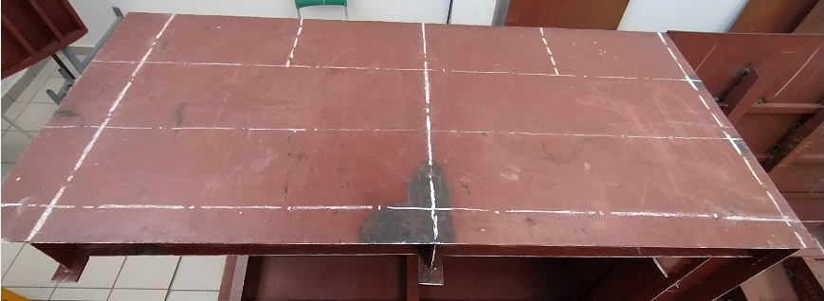
ΝΑΥΠΗΓΙΚΟ ΚΑΤΑΣΚΕΥΑΣΤΙΚΟ ΣΧΕΔΙΟ Γ. ΧΑΤΖΗΚΩΝΣΤΑΝΤΗΣ 2020

Slide 16
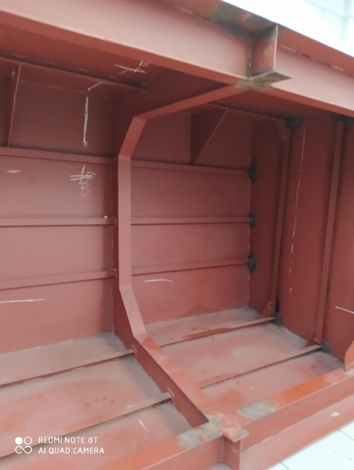
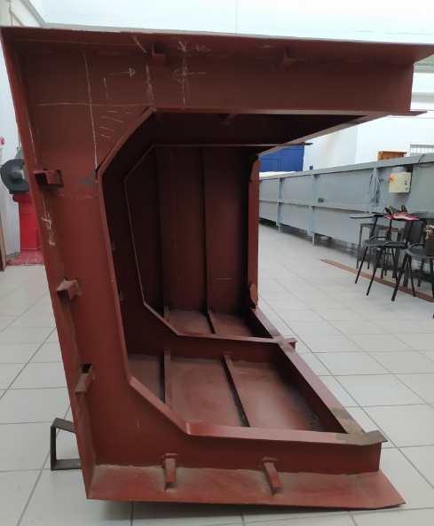
ΝΑΥΠΗΓΙΚΟ ΚΑΤΑΣΚΕΥΑΣΤΙΚΟ ΣΧΕΔΙΟ Γ. ΧΑΤΖΗΚΩΝΣΤΑΝΤΗΣ 2020

Slide 17
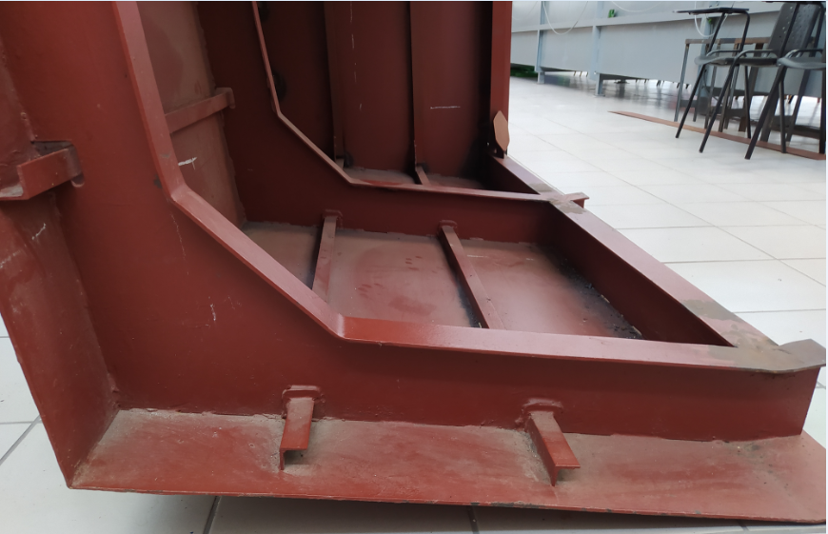
ΝΑΥΠΗΓΙΚΟ ΚΑΤΑΣΚΕΥΑΣΤΙΚΟ ΣΧΕΔΙΟ Γ. ΧΑΤΖΗΚΩΝΣΤΑΝΤΗΣ 2020

Slide 18
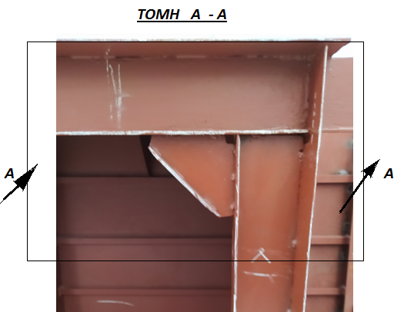
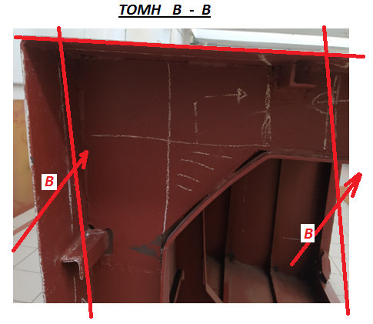
Τ Ο Μ Ε Σ 1/3
ΝΑΥΠΗΓΙΚΟ ΚΑΤΑΣΚΕΥΑΣΤΙΚΟ ΣΧΕΔΙΟ Γ. ΧΑΤΖΗΚΩΝΣΤΑΝΤΗΣ 2020

Slide 19
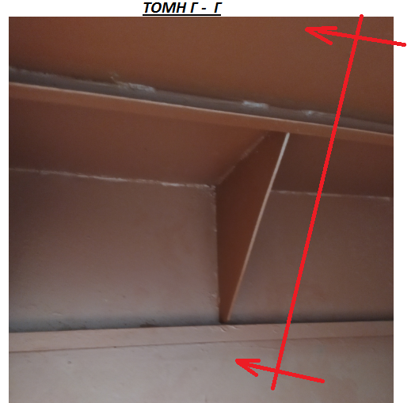
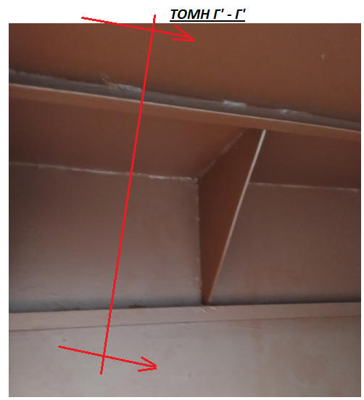
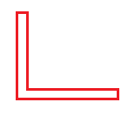
Τ Ο Μ Ε Σ 2/3
ΝΑΥΠΗΓΙΚΟ ΚΑΤΑΣΚΕΥΑΣΤΙΚΟ ΣΧΕΔΙΟ Γ. ΧΑΤΖΗΚΩΝΣΤΑΝΤΗΣ 2020

Slide 20
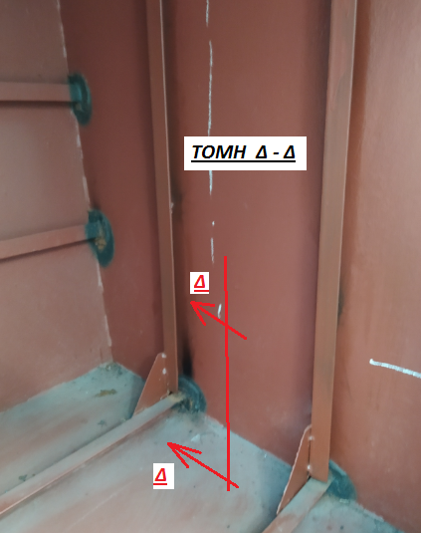
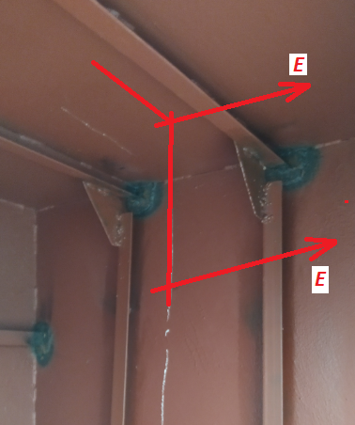
Τ Ο Μ Ε Σ 3/3
ΤΟΜΗ Ε - Ε
ΝΑΥΠΗΓΙΚΟ ΚΑΤΑΣΚΕΥΑΣΤΙΚΟ ΣΧΕΔΙΟ Γ. ΧΑΤΖΗΚΩΝΣΤΑΝΤΗΣ 2020

